Slide 1
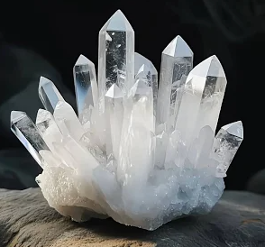




jīng
晶
rì
日
sēn
森
zhè ge shuǐ jīng liàng jīng jīng
这 个 水 晶 亮 晶 晶。
mù
木
sēn lín lǐ hěn duō shù mù
森林里很多树木
pǐn
品
kǒu
口
zhāng dà kǒu, hǎo hǎo pǐn cháng liú lián
张大口，好好品尝榴莲
zhòng
众
rén duō shì zhòng
人多势众
rén
人

Slide 2

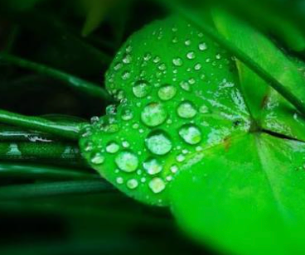
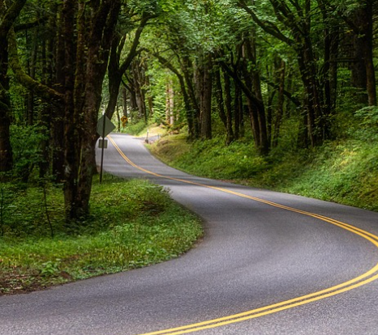
yǔ
雨
lù
露
lù
路
cǎo yè shàng yǒu liàng jīng jīng de lù zhū
草叶上有亮晶晶的露珠。
xiá
霞
叚jiǎ、xiá
báo
雹
包 bāo
彐 jì
田 tián
务 wù
相 xiāng
xuě
雪
léi
雷
wù
雾
shuāng
霜

Slide 3
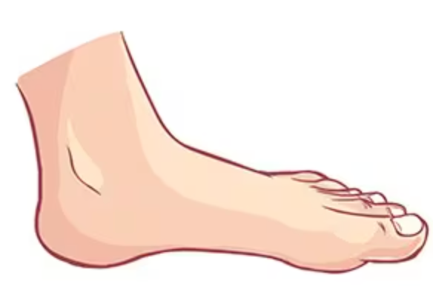
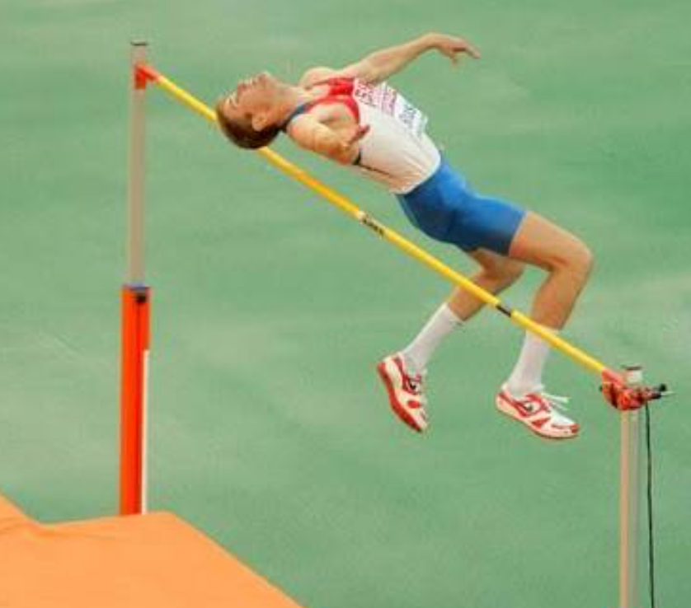
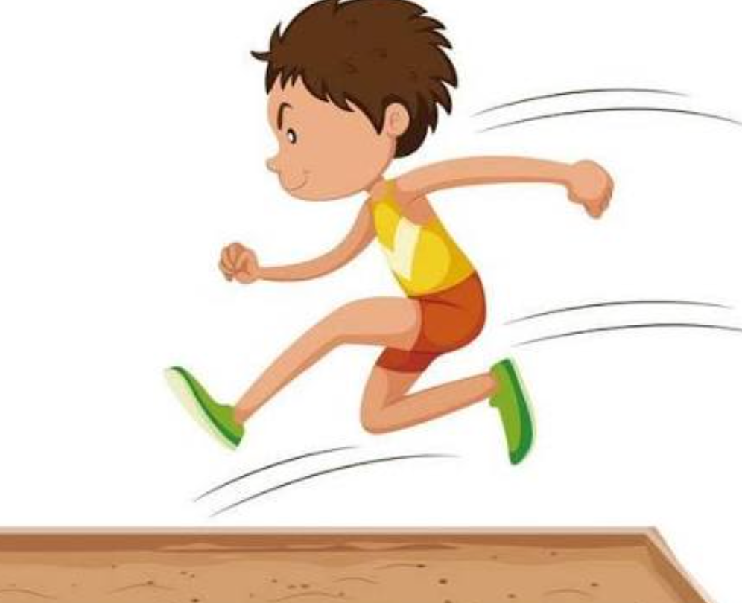

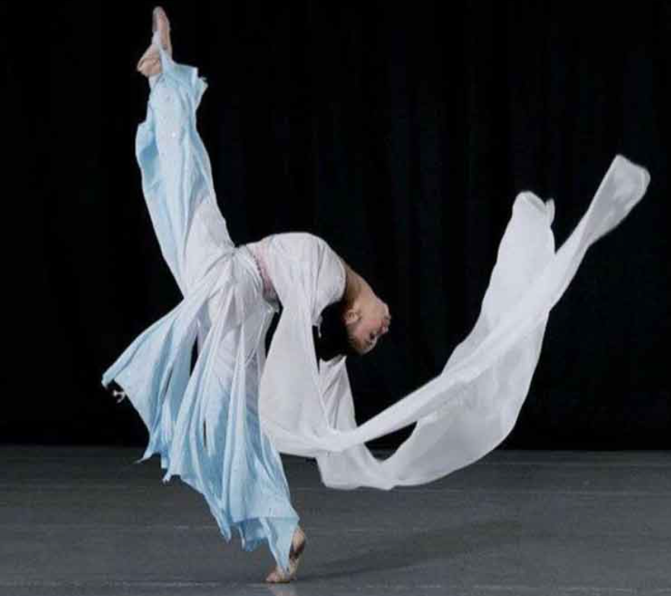
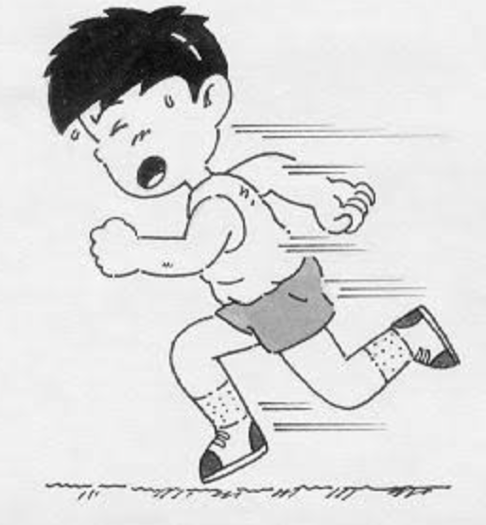
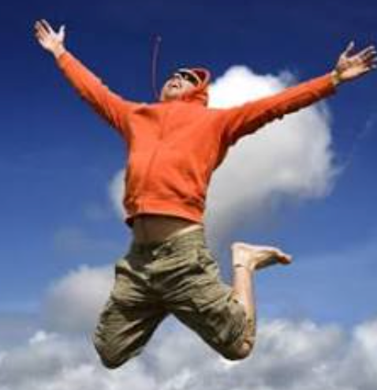
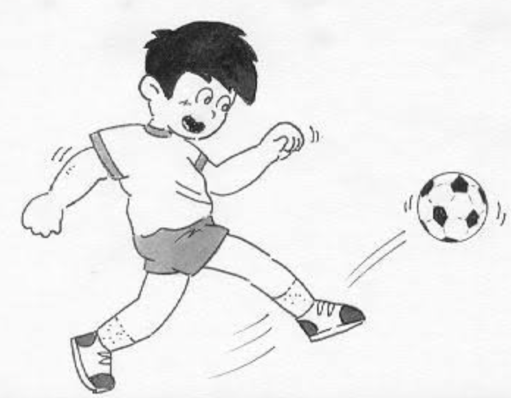
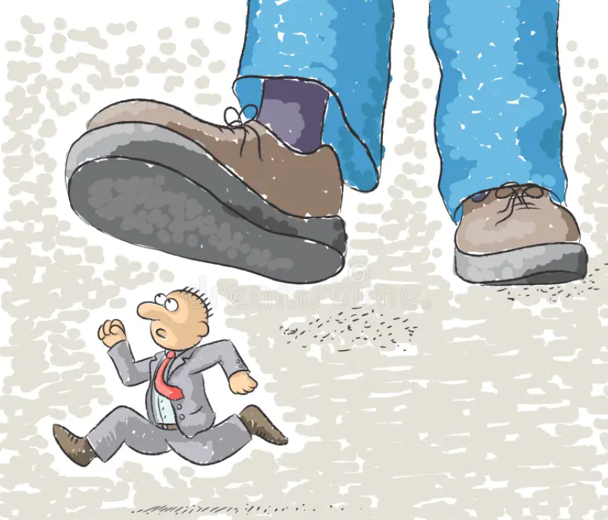

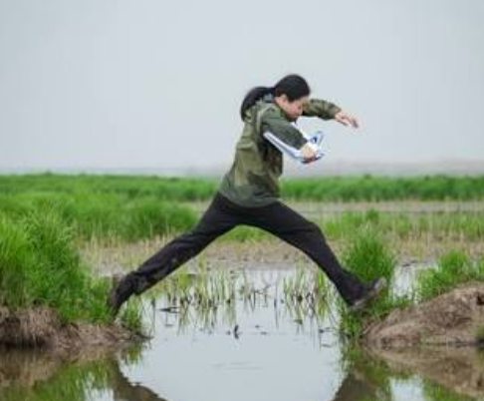
足 zú
跳 tiào
兆zhào
跳远
tiào yuǎn
跳高 tiào gāo
跳舞
tiào wǔ
跳绳 tiào shéng
xiǎo péng you kāi xīn de tiào qǐ lái
小朋友开心地跳起来。
跑 pǎo
跳 tiào
踢 tī
踩 cǎi
跟 gēn
蹲 dūn
跨 kuà
踏 tà

Slide 4

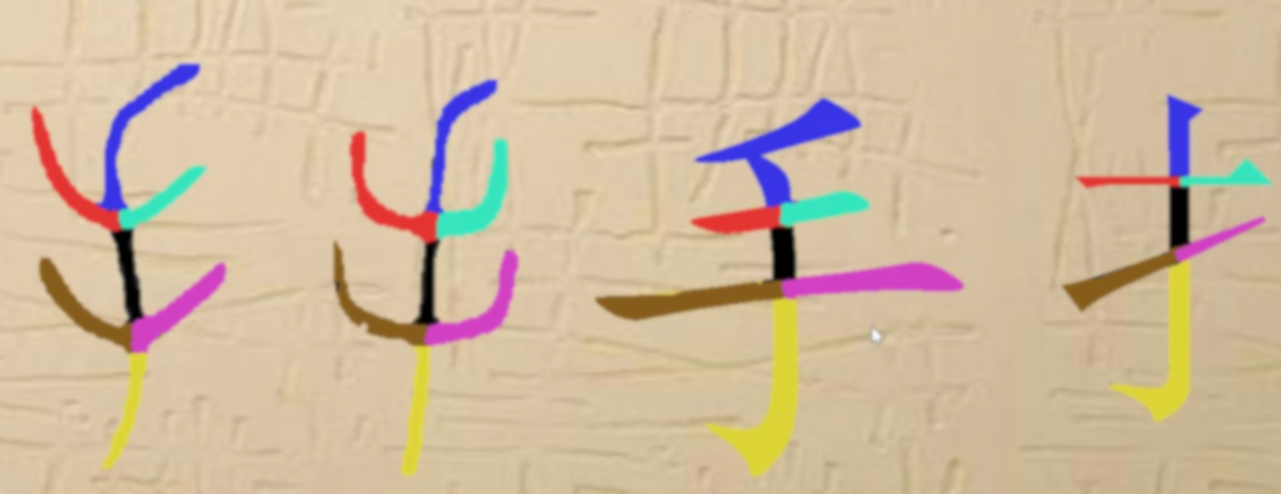
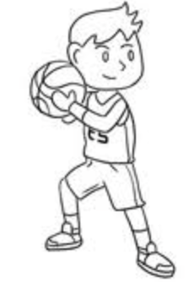
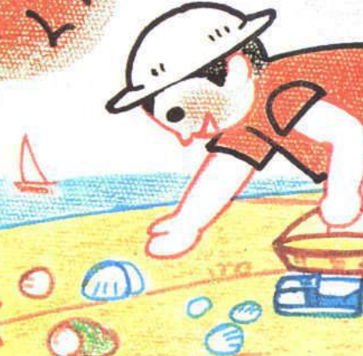





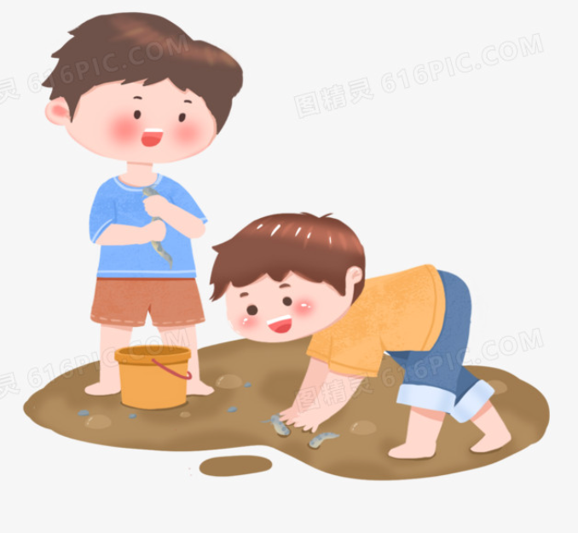
搬家 bān jiā 搬东西 bān dōng xi
搬箱子 bān xiāng zi 搬椅子 bān yǐ zi
搬 bān
bà ba zhèng zài bān xiāng zi
爸爸正在搬箱子。
抬箱子 tái xiāng zi
提袋子 tí dài zi
捉泥鳅 zhuō ní qiū
捡贝壳 jiǎn bèi ké
打篮球 dǎ lán qiú
抱宝宝 bào bǎo bao
拉提琴 lā tí qín
推开门 tuī kāi mén

Slide 5
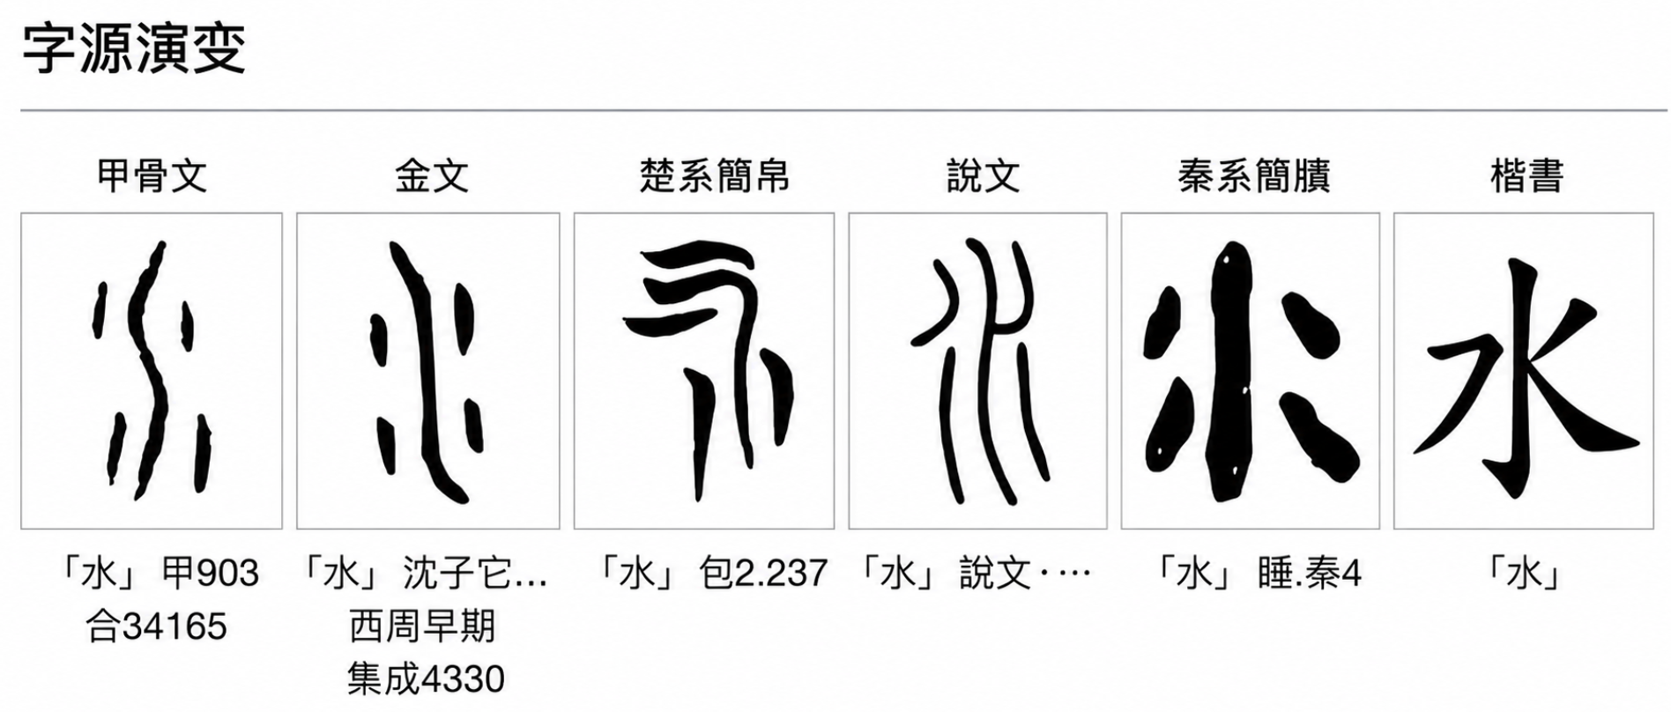


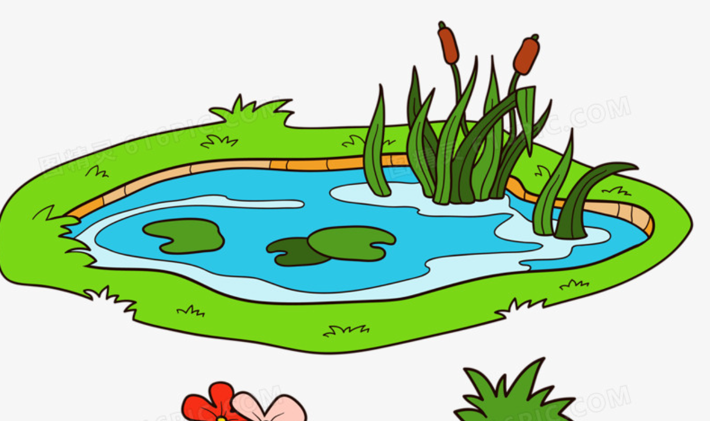

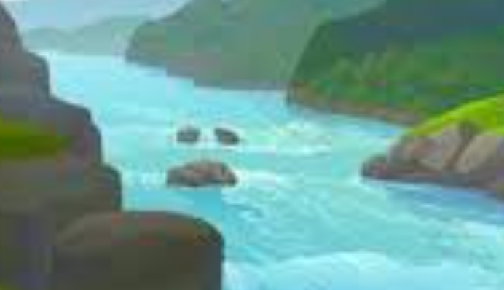

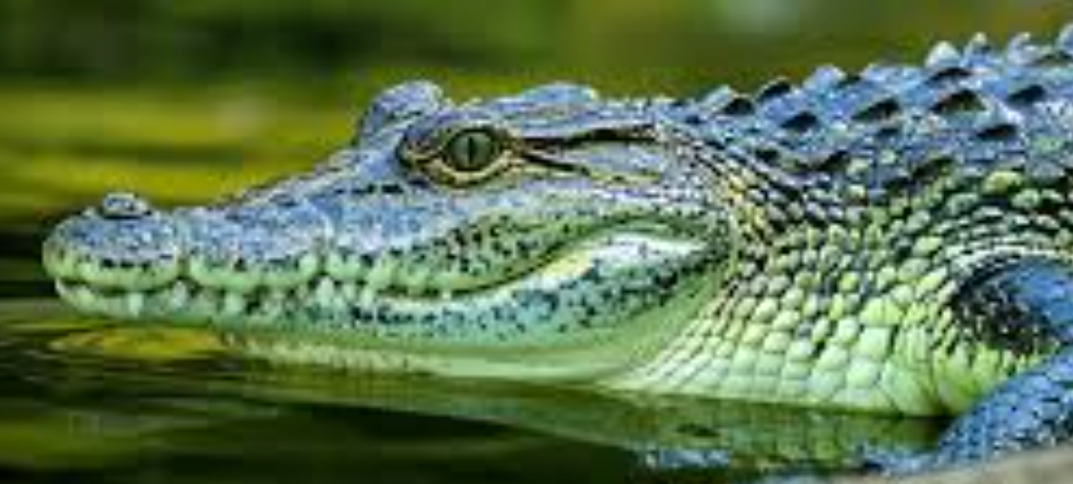
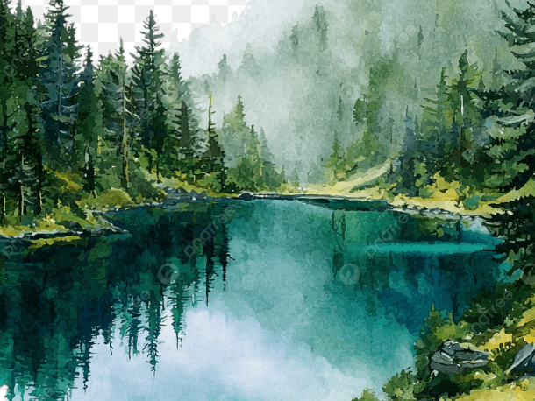

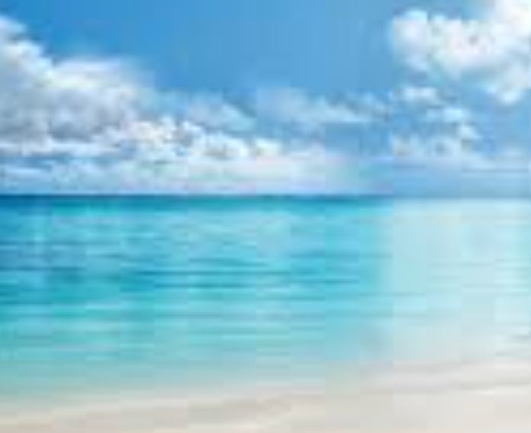
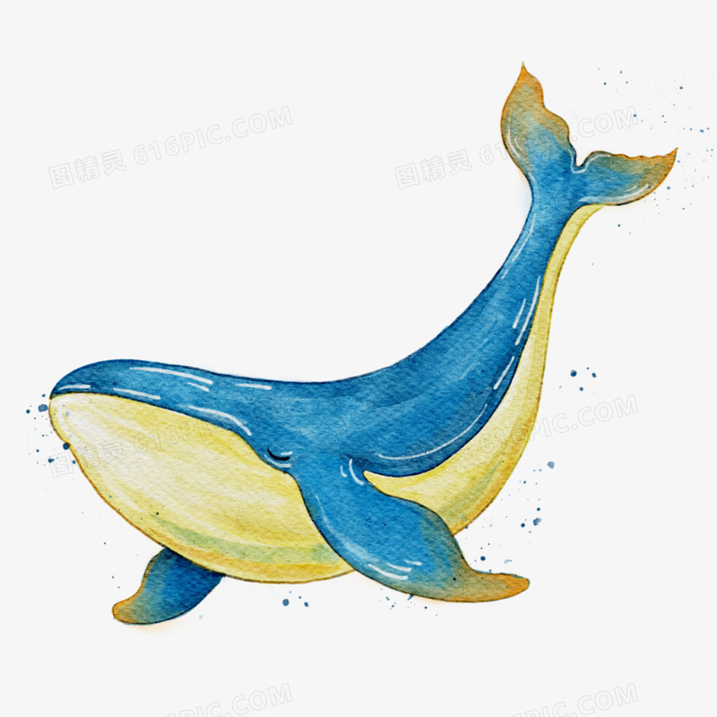

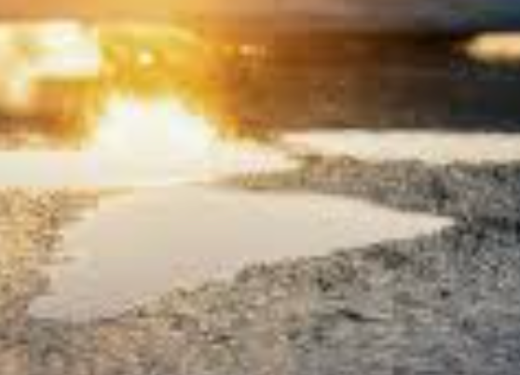
河 hé
yún duǒ liú lèi le, lèi shuǐ huà zuò yì kē kē yǔ dī,
云朵流泪了，泪水化作一颗颗雨滴，
cóng tiān kōng qīng qīng luò xià
从天空轻轻落下。
yǔ dī luò jìn chí táng, xiǎo kē dǒu kāi xīn de yóu lái yóu qù;
雨滴落进池塘，小蝌蚪开心地游来游去；
luò jìn hé lǐ qīng qīng pèng le pèng xiǎo yú de wěi ba;
落进河里，轻轻碰了碰小鱼的尾巴；
luò jìn jiāng zhōng huá guò Yáng zǐ è de bí jiān;
落进江中，滑过扬子鳄的鼻尖；
luò jìn hú lǐ, qiāo zài wū guī yuán yuán de bèi shàng
落进湖里，敲在乌龟圆圆的背上；
luò jìn dà hǎi, yù jiàn le jīng yú pēn chū de gāo gāo shuǐ zhù
落进大海，遇见了鲸鱼喷出的高高水柱。
yǔ hòu, dì shàng chū xiàn le liàng jīng jīng de shuǐ wā
雨后，地上出现了亮晶晶的水洼，
kōng qì yě biàn de qīng xīn shī rùn
空气也变得清新湿润。
Hái zi men zài yán rè de xià tiān jìn qíng zhuī zhú, wán de mǎn tóu dà hàn
孩子们在炎热的夏天尽情追逐，玩得满头大汗。
Kǒu kě le, tā men jiù dà kǒu hē shuǐ
口渴了，他们就大口喝水，
jiē zhe huān kuài de tiào jìn yǒng chí yóu yǒng, xì shuǐ, zuì hòu huí jiā xǐ zǎo
接着欢快地跳进泳池游泳、戏水，最后回家洗澡。

